Slide 1
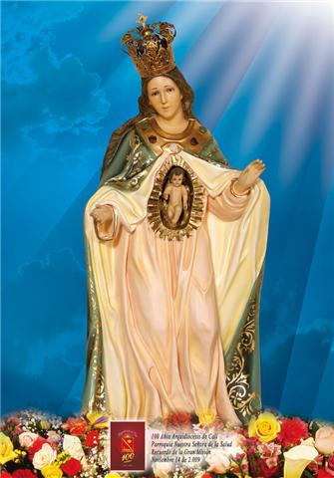
PARROQUIA
NUESTRA SEÑORA DE LA SALUD
III Domingo de Adviento
Mirad: la virgen concebirá y dará a luz un hijo y le pondrá por nombre Emmanuel, Dios con nosotros.
GAUDETE (Mt 11, 2-11)

Slide 2
CANTO DE ENTRADA
Zagalillos del Valle venid, pastorcitos del monte llegad, la esperanza del Dios prometido ya vendrá, ya vendrá, ya vendrá.
La esperanza la gloria y la dicha la tendremos en el, quien lo duda, desdichado de aquel que no acuda con la fe que le debe animar
Zagalillos del Valle venid……
Nacerá en un establo zagala, pastorcillos, venida adoremos hoy venimos y luego volvemos y mañana nos puede salvar.

Slide 3
CANTO DE ENTRADA
LLEGARA CON LA LUZ
Llegará con la luz, la esperada libertad (Bis)
1. Caminamos hacia el sol, esperando la verdad, la mentira, la opresión, cuando vengas, cesarán.
2. Construimos hoy la paz, en la lucha y el dolor, nuestro mundo surge ya, en la espera del Señor

Slide 4
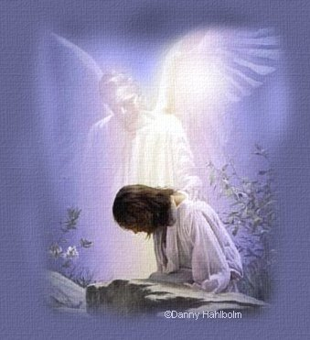
Por el mundo y por la paz,
señor ten piedad.
Por el sol y las estrellas,
señor ten piedad.
Por los hombres y los niños,
padre ten piedad.
Por aquellos que no aman,
padre ten piedad.
/Señor piedad, piedad de nosotros piedad/

Slide 5
Lectura Del libro de Isaías (35, 1-6a. 10)
Dios viene en persona y os salvará.

Slide 6
Al Salmo respondemos todos:
Ven, Señor, a salvarnos.

Slide 7
Al Salmo respondemos todos:
Ven, Redentor nuestro, y danos la salvación

Slide 8
Lectura De la Carta del apóstol Santiago (5, 7-10)
Manteneos firmes, porque la venida del Señor está cerca.

Slide 9
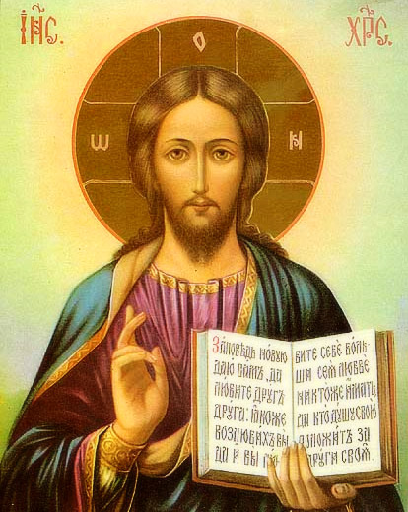
Aleluya, aleluya Gloria al Señor.
Que por mi dio su vida en una cruz,
nos dejo su evangelio fue redentor.
Aleluya, aleluya canta el amor.

Slide 10
Lectura del Santo Evangelio de nuestro Señor Jesucristo según San Mateo (11, 2 - 11)
¿Eres tú el que ha de venir o tenemos que esperar a otro?

Slide 11
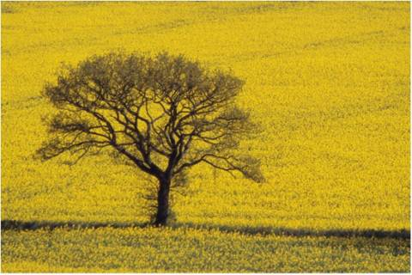
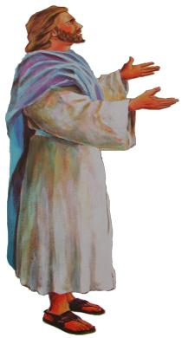
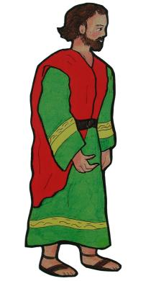
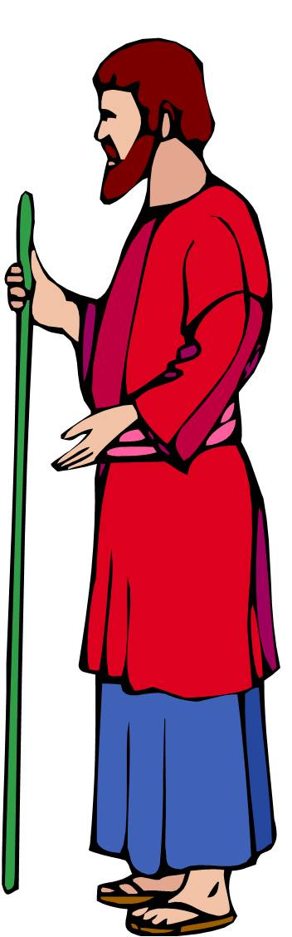
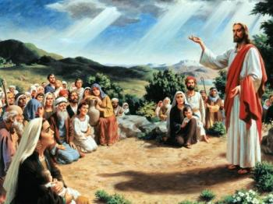
"Vayan y díganle a Juan lo que están viendo y oyendo. Que los ciegos ven, los cojos andan, los leprosos quedan limpios de su enfermedad, los sordos oyen,los muertos vuelven a la vida y a los pobres se les anuncia la buena noticia. ¡Y dichoso aquel que no encuentre en mí motivo de tropiezo!"
"¿Qué salieron ustedes a ver al desierto? ¿Una caña sacudida por el viento? Y si no, ¿qué salieron a ver? ¿Un hombre vestido lujosamente?
Ustedes saben que los que se visten lujosamente están en las casas de los reyes. En fin, ¿a qué salieron? ¿A ver a un profeta? Sí, de veras, y a uno que es mucho más que profeta. Juan es aquel de quien dice la Escritura:
'Yo envío mi mensajero delante de ti,
para que te prepare el camino.
Les aseguro que, entre todos los hombres, ninguno ha sido más grande que Juan el Bautista; y, sin embargo, el más pequeño en el reino de los cielos es más grande que él.
Dinos Jesús: ¿Eres tú el que debía venir o tenemos que esperar otro?

Slide 12
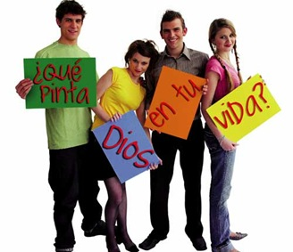
La crisis de Juan Bautista

Slide 13
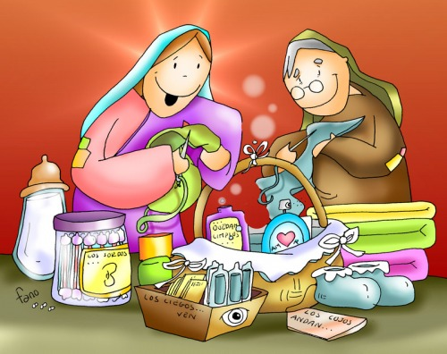
2. Jesús les dice: vayan y digan

Slide 14
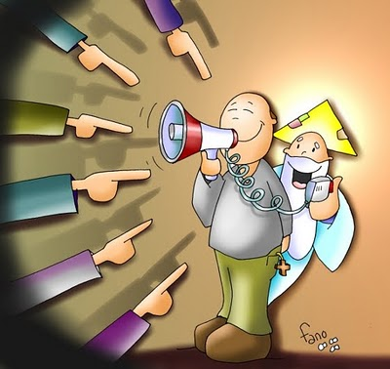
3. NO HAY NINGUNO MÁS GRANDE QUE JUAN

Slide 15
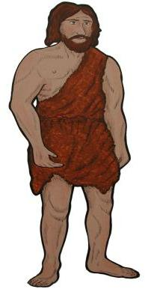
Preguntas
1. ¿La falta de alimento me puede matar biológicamente?,
2. ¿la falta de amor (activo o pasivo) me mata como ser humano, y eso es mucho más grave hoy?
En donde encuentras casos conocidos hoy.

Slide 16
Esta es nuestra fe.
Esta es la fe de la Iglesia, que nos gloriamos de profesar en Cristo Jesús, nuestro Señor.

Slide 17
TODOS:
Ven Señor y sálvanos.

Slide 18
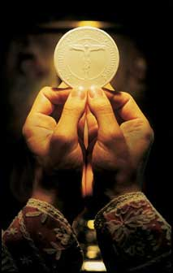
OFERTORIO
En este mundo que Cristo nos da, hacemos la ofrenda del pan, el pan de nuestro trabajo sin fin y el vino de nuestro cantar.
Traigo ante ti, nuestra justa inquietud: amar, la justicia y la paz.
Saber que vendrás, saber que estarás partiendo a lo s pobres tu pan(Bis)

Slide 19
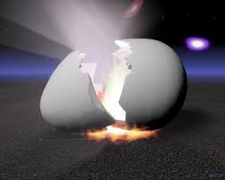
Ofrezcamos al señor nuestra vida y las palabras de ofertorio hagámoslas nuestras para que nuestra tarea sea promover su luz en nuestras oscuridades, vida en la muerte y paz en la violencia.

Slide 20

OFERTORIO
Te ofrecemos nuestra vida consagrada para servir, te entregamos nuestra fe en tu mesa que es amor, ese vino que hoy consagras con el pan de la verdad, ese cuerpo y esa sangre para nuestra salvación.

Slide 21
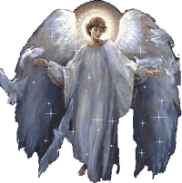
SANTO
Santo, Santo, Santo, Santo, Santo es el Señor.
El cielo y la tierra están llenos de ti
Hosanna, Hosanna, Hosanna los ángeles cantan.
Hosanna, Hosanna, Hosanna cantamos a Dios.
Bendito es Cristo que viene, en el nombre del Señor.

Slide 22
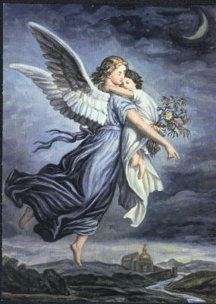
SANTO
Santo es Dios porque me enseña la verdad, que es amar sin esperar ningún favor, entregando por entero el corazón, enterrando orgullo, miedo, frustraciones, celos, santo es Dios porque es la luz universal, que ilumina todo lo que es fuerza capaz de cambiar tristeza por felicidad, santo es Dios por su justicia y su bondad.
Hosanna cantare cuando en mi alma sienta a Dios, hosanna cantare cuando lo encuentre y escuche su voz, hosanna cantare cuando en mis obras sienta que hay amor, hosanna cantare, hosanna cantare.

Slide 23
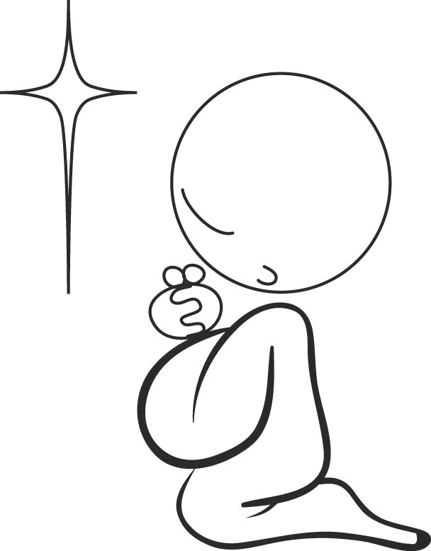
LLEGAMOS AL MOMENTO MÁS IMPORTANTE DE LA EUCARISTÍA
NOS PONEMOS DE RODILLAS

Slide 24
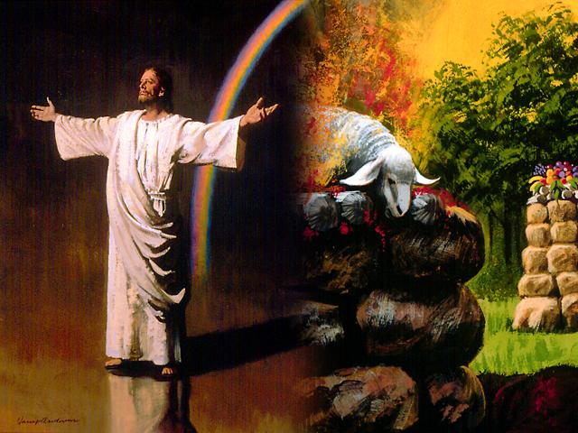
CORDERO
Oh cordero que quitas el pecado
Ten piedad de mí, ten piedad de mí.
Oh cordero que quitas el pecado
Danos la paz, danos la paz.

Slide 25
CANTO DE COMUNIÓN
MI BURRITO SABANERO
Con mi burrito sabanero voy camino de Belén si me ven, si me ven voy camino de Belén tuqui tuqui tuquituqui tuquituqui tu qui tu apúrate mi burrito que ya vamos a llegar, tuqui tuqui tuquituqui tuquituqui tu qui tu apúrate mi burrito vamos a ver a Jesús.
Con mi burrito voy cantando mi burrito va tocandosi me ven, si me ven voy camino de Belén tuqui tuqui tuquituqui tuquituqui tu qui tu apúrate mi burrito que ya vamos a llegar, tuqui tuqui tuquituqui tuquituqui tu qui tu apúrate mi burrito vamos a ver a Jesús.

Slide 26
CANTO DE COMUNIÓN
QUIÉN ERES TÚ
¿Quién eres tú? ¿Quién eres tú? Quiero saber, Jesús ¿Quién eres tú? Eres un Dios, eres un hombre, quiero saber Jesús, ¿Quién eres tú?
Eres el verbo y un niño que no habla; vives oculto y eres tú la luz. Eres eterno y naces de una Madre, eres la vida y mueres en la cruz.
Eres el cielo y vienes a la tierra. Eres la fuerza y vistes de humildad. Tú que eres grande y has hecho cuanto existe vienes buscando mi ayuda y mi amistad

Slide 27
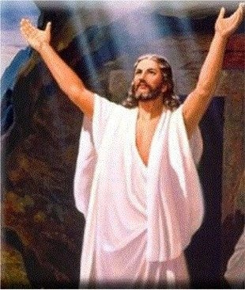
GRUPOS PARROQUIALES:
1. Alabanza: miércoles 15 Dic: 7:30 p.m.
2. Lluvia de bendiciones:
30 de Dic: 8:00 con el Padre Jorge Moya, Eudista.
3.Grupo la gran misión: jueves 6:00 p.m.
BUSCA A DIOS AUN ESTAS A TIEMPO
¡TE ESPERAMOS!

Slide 28
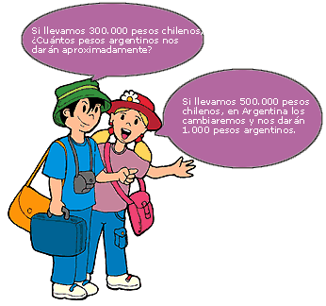


VAYAN Y ANUNCIEN A SU FAMILIA, AMIGOS Y CONOCIDOS
MI COMPROMISO EN LA SEMANA ES
- LLEVAR UN REGALO A UN NIÑO POBRE O DONARLO EN LA PARROQUIA MÁS CERCANA PARA QUE LO LLEVEN AL NIÑO POBRE
BIBLIA

Slide 29


Slide 30


